Slide 1

Universidade do Estado de Santa Catarina
Departamento de Sistemas de Informação
6WEB103 - Desenvolvimento de Aplicações para a Web I
CSS – Identificando e agrupando elementos
Prof. Mário Ezequiel

Slide 2
Identificando e agrupando elementos
Vimos até agora que o código abaixo, por exemplo, altera o estilo de todos os cabeçalhos h1 em uma página:
h1 {
color: #ff0000; }
Mas e se quisermos alterar a cor de apenas alguns dos cabeçalhos h1? Ou de partes de textos?
Isso pode ser feito com os seguintes atributos e elementos:
Atributos id e class
Elementos span e div
Prof. Mário Ezequiel

Slide 3
Atributo class
O atributo class permite agrupar elementos em uma classe e definir um estilo para esta classe.
Vamos supor duas listas para diferentes tipos de uva:
<p>Uvas para vinho branco:</p>
<ul>
<li><a href="ri.htm">Riesling</a></li>
<li><a href="ch.htm">Chardonnay</a></li>
</ul>
<p>Uvas para vinho tinto:</p>
<ul>
<li><a href="cs.htm">Cabernet</a></li>
<li><a href="me.htm">Merlot</a></li>
</ul>
Prof. Mário Ezequiel

Slide 4
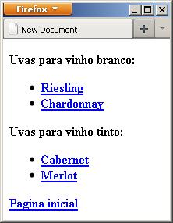
Atributo class
Se definirmos uma cor para o elemento <a>:
a {
color: blue; }
Todos os links da página ficarão em azul.
Prof. Mário Ezequiel

Slide 5
Atributo class
Mas vamos supor que queremos diferenciar cor amarela para vinho branco e cor vermelha para vinho tinto. Então agrupamos os links em classes:
<p>Uvas para vinho branco:</p>
<ul>
<li><a href="ri.htm" class="whitewine">Riesling</a></li> <li><a href="ch.htm" class="whitewine">Chardonnay</a></li>
</ul>
<p>Uvas para vinho tinto:</p>
<ul>
<li><a href="cs.htm" class="redwine">Cabernet</a></li>
<li><a href="me.htm" class="redwine">Merlot</a></li>
</ul>
Prof. Mário Ezequiel

Slide 6
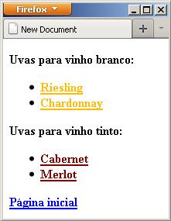
Atributo class
Agora podemos definir um estilo diferente para cada classe:
a {
color: blue; }
a.whitewine {
color: #FFBB00; }
a.redwine {
color: #800000; }
Prof. Mário Ezequiel

Slide 7
Atributo id
Utilizado para identificar um único elemento.
Não podemos usar o mesmo id para identificar dois ou mais elementos em uma mesma página. Para identificar mais de um elemento com mesmo id, usamos o atributo class.
Prof. Mário Ezequiel

Slide 8
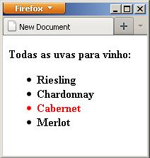
Atributo id
Exemplo: listagem de uvas com identificação e destaque de uma delas:
<p>Todas as uvas para vinho:</p>
<ul>
<li>Riesling</li>
<li>Chardonnay</li>
<li id="destaque">Cabernet</li>
<li>Merlot</li>
</ul>
No arquivo CSS:
#destaque {
color: red; }
Prof. Mário Ezequiel

Slide 9
Elemento span
span é um elemento neutro que não define estilo e nem semântica. Também é usado para identificação e agrupamento.
Diferentemente de class e id, span pode selecionar partes de um texto ao invés do elemento todo.
Exemplo: vamos supor que queremos destacar em vermelho os benefícios de se estudar na Udesc na frase abaixo:
<p>Alunos que fazem Sistemas de Informação na Udesc ficam inteligentes, ricos e famosos.</p>
Prof. Mário Ezequiel

Slide 10
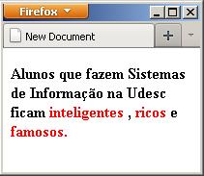
Elemento span
Podemos marcar com <span> as partes que queremos destacar e agrupamos com class:
<p>Alunos que fazem Sistemas de Informação na Udesc ficam <span class="destaque"> inteligentes </span>, <span class="destaque"> ricos </span> e <span class="destaque"> famosos. </span> </p>
Daí definimos um estilo para a classe:
span.destaque {
color:red; }
Ou apenas:
.destaque { color:red; }
Prof. Mário Ezequiel

Slide 11
Elemento div
O elemento div também é usado em agrupamento mas, diferentemente de span que agrupa blocos de texto, div agrupa blocos de elementos.
Prof. Mário Ezequiel

Slide 12
Elemento div
Exemplo: voltemos à listagem das uvas agrupando cada listagem em um div
<p>Uvas para vinho branco:</p>
<div id="whitewine">
<ul>
<li>Riesling</li>
<li>Chardonnay</li>
</ul>
</div>
<p>Uvas para vinho tinto:</p>
<div id="redwine">
<ul>
<li>Cabernet</li>
<li>Merlot</li>
</ul>
</div>
Prof. Mário Ezequiel

Slide 13
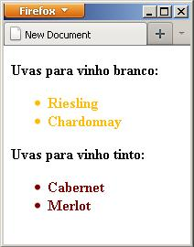
Elemento div
Daí definimos um estilo para cada grupo:
#whitewine {
color: #FFBB00; }
#redwine {
color: #800000; }
Prof. Mário Ezequiel

Slide 14
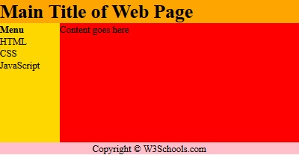
Elemento div
div também pode ser usado para definir layout da página:
<div id="container" style="width:500px">
<div id="header" style="background-color:#FFA500;">
<h1 style="margin-bottom:0;">Main Title of Web Page</h1></div>
<div id="menu" style="background-color:#FFD700;height:200px;width:100px;float:left;">
<b>Menu</b><br>
HTML<br>
CSS<br>
JavaScript</div>
<div id="content" style="background-color:red;
height:200px;width:400px;float:left;">
Content goes here</div>
<div id="footer" style="background-color:pink;
clear:both;text-align:center;">
Copyright © W3Schools.com</div>
</div>
Prof. Mário Ezequiel

Slide 15
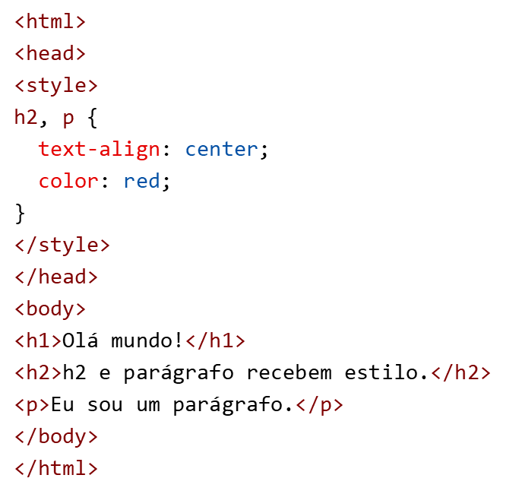
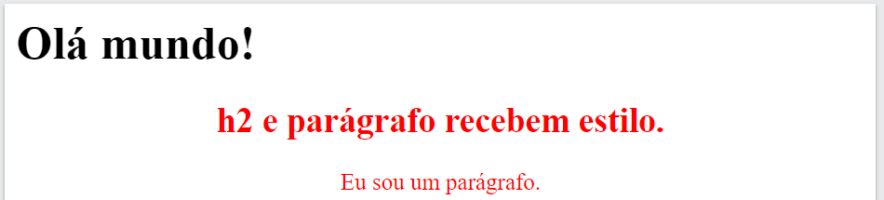
Agrupando seletores
Podemos agrupar seletores com mesmas formatações
Prof. Mário Ezequiel

Slide 16
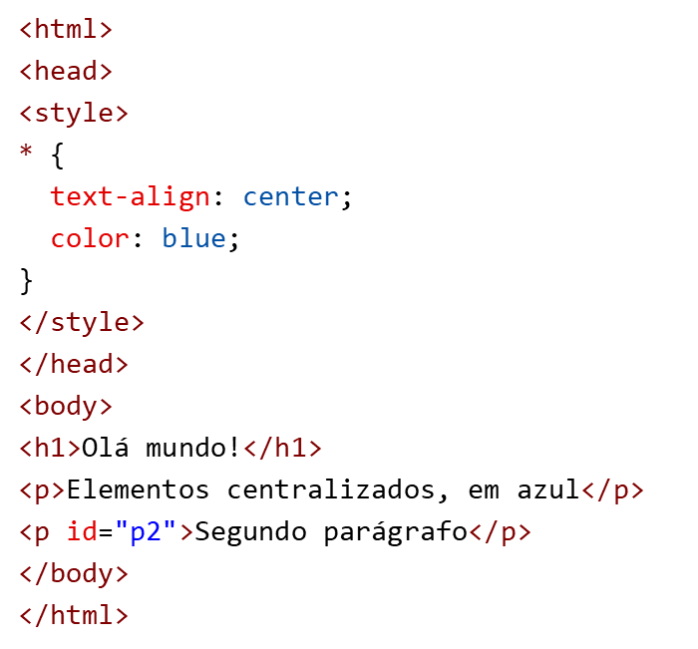

Seletor universal ‘*’
O seletor universal ‘*’ seleciona todos os elementos da página
Prof. Mário Ezequiel

Slide 17
Exercício
Realizar exercícios on-line: https://www.w3schools.com/css/css_selectors.asp
Alterar as páginas feitas nas aulas de tags mais comuns e tabelas, inserindo estilos usando class, id, span e div
Prof. Mário Ezequiel

Slide 18
Referências
https://www.w3schools.com/css/css_selectors.asp
Prof. Mário Ezequiel

